Slide 1

App : My KMUTNB
“รวมครบ จบในที่เดียว”
5904062636126 นาย ณภัทร บุษบงค์
5904062636177 นาย ธิติวุฒิ ไตรวิทยากร

Slide 2
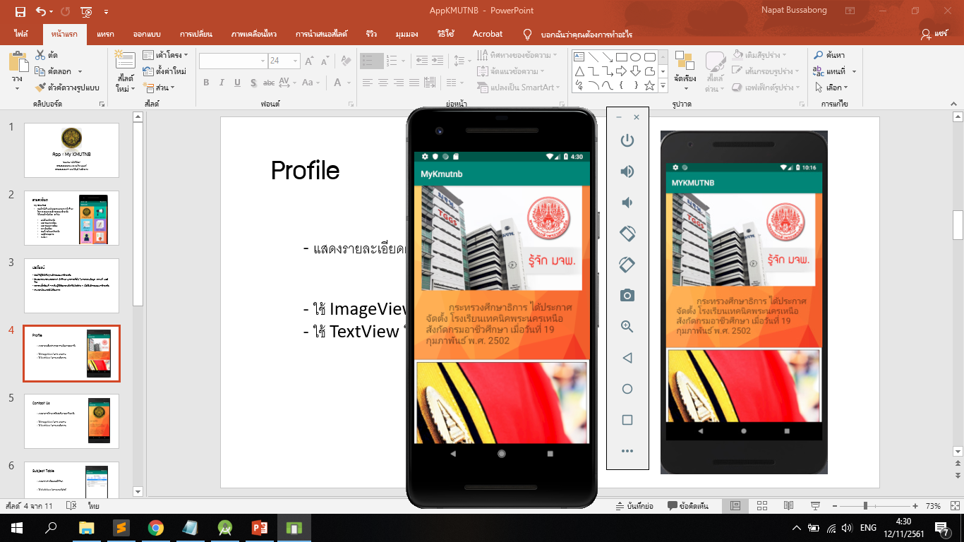
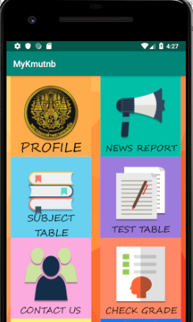
รายละเอียด
My KMUTNB
แอพลิเคชั่นที่จะมาอำนวยความสะดวกแก่นักศึกษา โดยการ รวมหลายบริการของมหาวิทยาลัย
ไว้ในแอพลิเคชั่นเดียว อาทิเช่น
ประวัติมหาวิทยาลัย
ตรวจสอบตารางเรียน
ตรวจสอบผลการเรียน
ลงทะเบียนเรียน
แผนที่ภายในมหาวิทยาลัย
เบอร์ติดต่อธุรการ
และอื่น ๆ

Slide 3
ประโยชน์
ช่วยให้ผู้ใช้เข้าถึงทุกบริการของมหาวิทยาลัย
อำนวยความความสะดวกแก่ นักศึกษา บุคลากรทั่วไป ในการทราบข้อมูล สถานที่ เบอร์โทร
ลดความซ้ำซ้อนที่ จากเดิมผู้ใช้ต้องทราบลิงค์เว็บไซต์ต่าง ๆ เพื่อใช้บริการของมหาวิทยาลัย
สามารถพัฒนาต่อในได้อนาคต

Slide 4
Profile
ทราบทุกรายละเอียดต่าง ๆ
ความเป็นมาของมหาลัย
ใช้ ImageView ในการ แสดงภาพ
ใช้ TextView ในการแสดงข้อความ

Slide 5
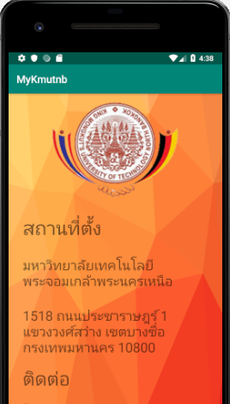
Contact Us
แสดงรายการที่อยู่/เบอร์ติดต่อ
กับทางมหาวิทยาลัย
ใช้ ImageView ในการ แสดงภาพ
ใช้ TextView ในการแสดงข้อความ

Slide 6
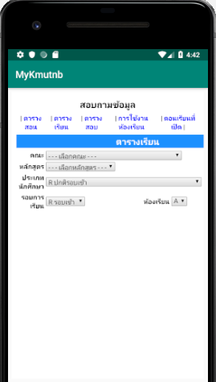
Subject Table
ค้นหาตารางการเรียน/สอบ
ของนักศึกษาได้ทุกที่
ใช้ WebView ในการแสดงเว็บไซด์

Slide 7
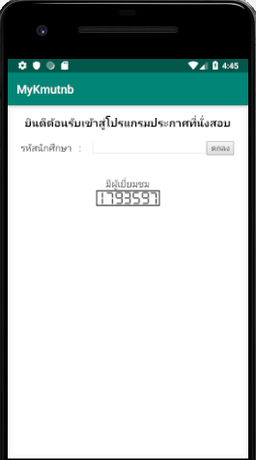
Test Table
ค้นหาตารางสอบ/ที่นั่งสอบของนักศึกษาได้ทุกเวลา
ใช้ WebView ในการแสดงเว็บไซด์

Slide 8
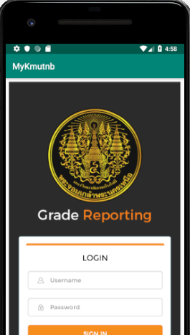
Check Grade
ทราบผลการเรียนก่อนใครด้วย Grade Reporting
ใช้ WebView ในการแสดงเว็บไซด์

Slide 9
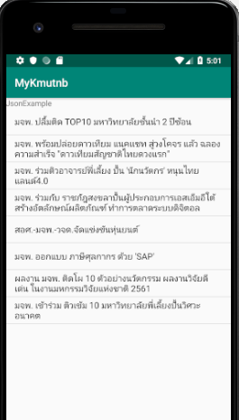
News Report
ไม่พลาดทุกข่าวสารล่าสุดของมหาวิทยาลัย
ใช้ ListView ในการแสดงข้อมูล
ใช้ JSON ในการดึงข้อมูลจาก Server

Slide 10
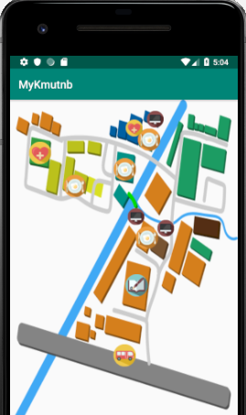
Maps
ทราบสถานที่สำคัญที่ภายในมหาวิทยาลัย
ใช้ ImageView ในการแสดงแผนที่
ใช้ ImageButton ในการแสดงรายละเอียดผ่าน Toast

